Slide 1
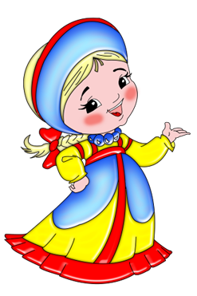
Развитие коммуникативных навыков посредством использования малых форм фольклорного жанра
Выполнила:
Понкратова Е. В.
воспитатель
Группы № 2 МБДОУ «ЦРР Д/С - № 19»
г. Сосновый Бор

Slide 2
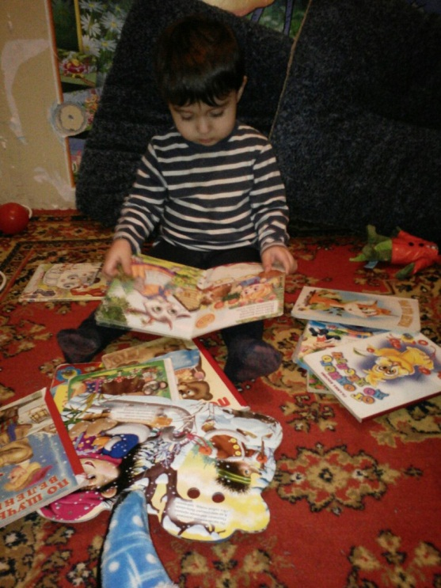
Актуальность фольклора в раннем развитии ребенка
В связи с увеличением объемов информации необходимых для ребенка в современном мире, не простой задачей для педагога становится правильность донесения всех необходимых знаний, говоря точнее – правильность выбора развивающих игр.
Как известно в раннем возрасте ребенок овладевает одним из главных достижений человечества – речь. Таким образом, народный фольклор, несущий в себе поэтические ценности, помогает нам решать большинство задач необходимых для правильного развития ребенка.

Slide 3
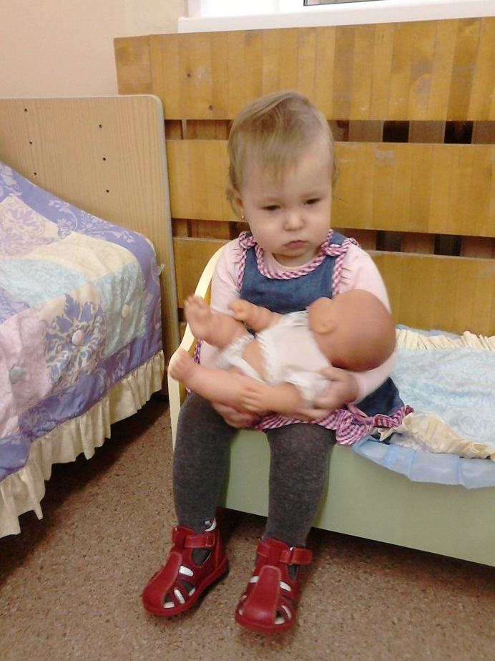
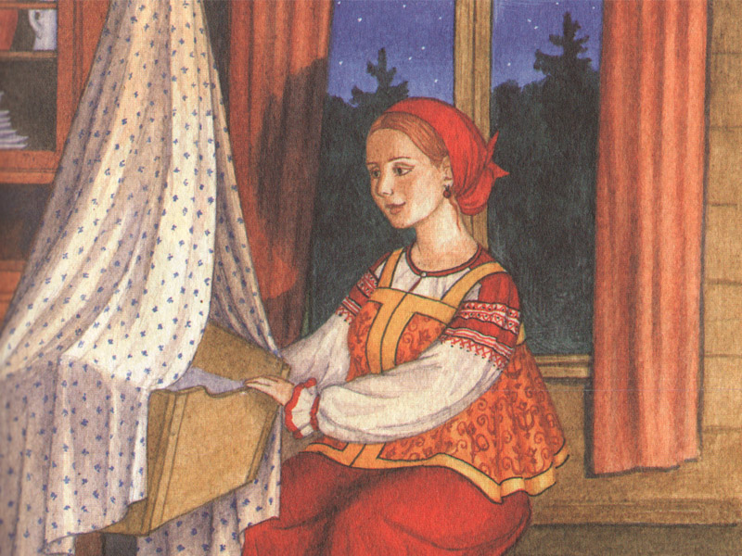
Актуальность фольклора в раннем развитии ребенка
В этот короткий период происходят основные моменты развития речи ребенка. Именно поэтому народный фольклор, богатый различными эпитетами, красками, метафорами и т.д., способствует качественному развитию детей.

Slide 4
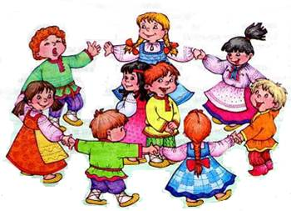
Ценность фольклора в развитии ребенка
Развитие творческой индивидуальности.
Эмоциональное развитие.
Развитие музыкальных способностей.
Развитие духовной сферы.
Развитие самостоятельности.
Физическое развитие.
Воспитание эстетических чувств.

Slide 5
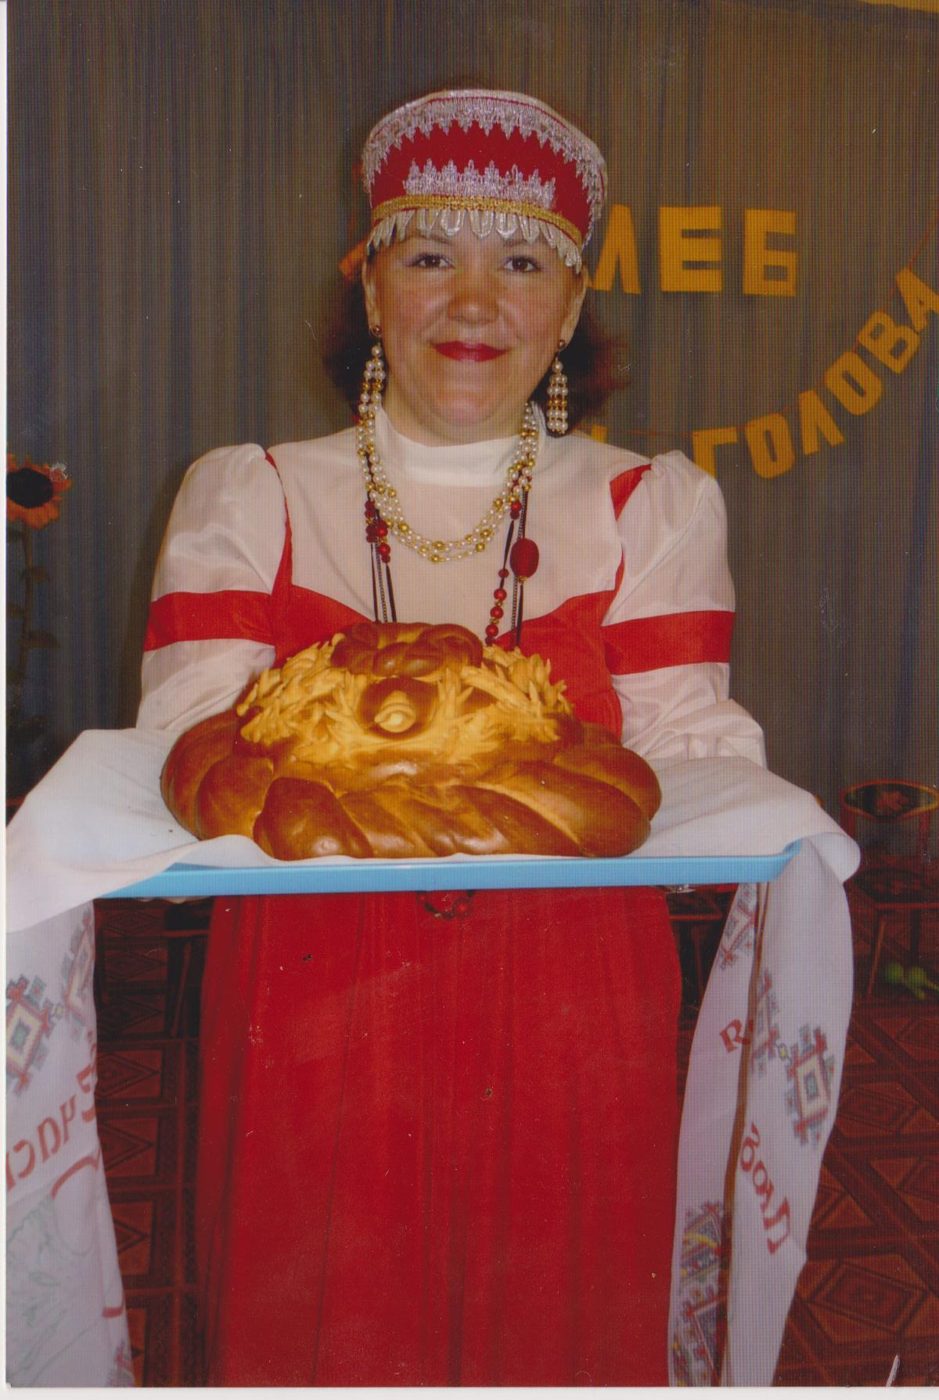
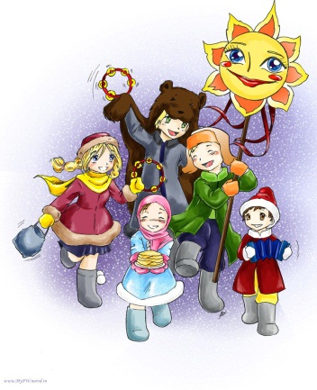
Жанры народного фольклора используемые для развития детей раннего возраста.
колыбельные песни;
потешки;
прибаутки;
заклички;
приговорки;
детские игровые песни

Slide 6
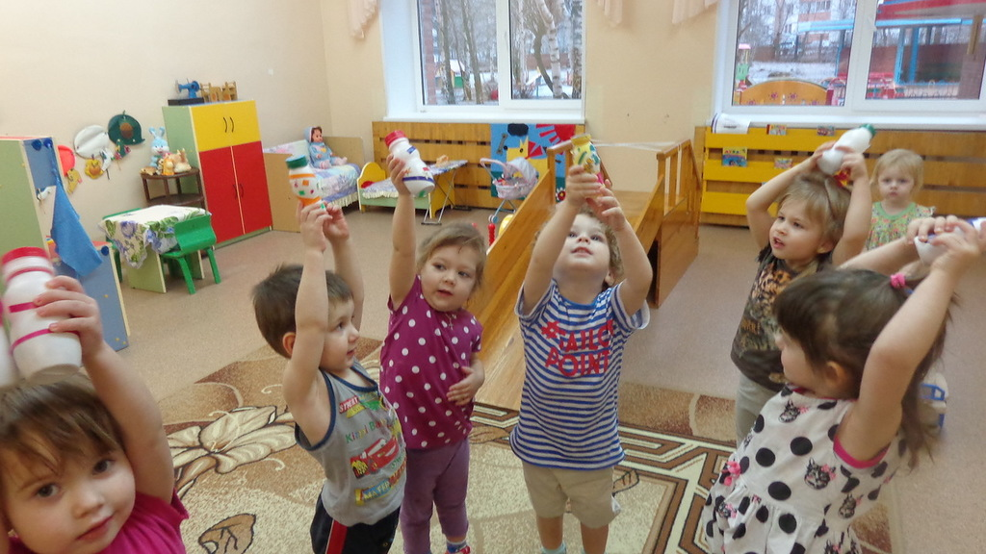
Где и когда используется народный фольклор в процессе обучения детей.
в период адаптации;
в режимных моментах;
на прогулке;
в непосредственно
образовательной
деятельности:
в игре;
в свободной деятельности.

Slide 7
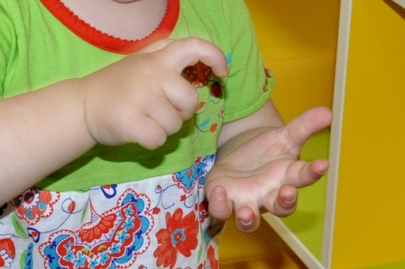
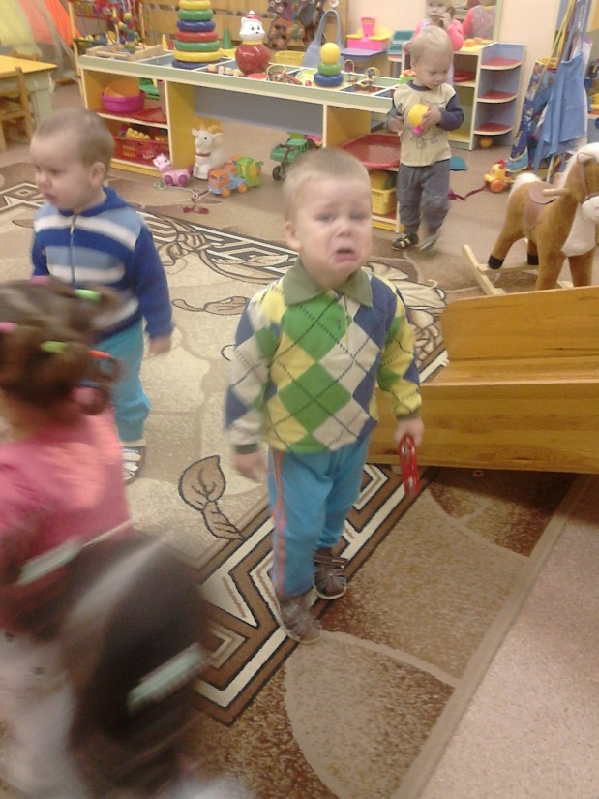
Использование фольклора в период адаптации.
Пальчиковая гимнастика – незаменимый способ в том, чтобы успокоить плачущего ребенка.

Slide 8
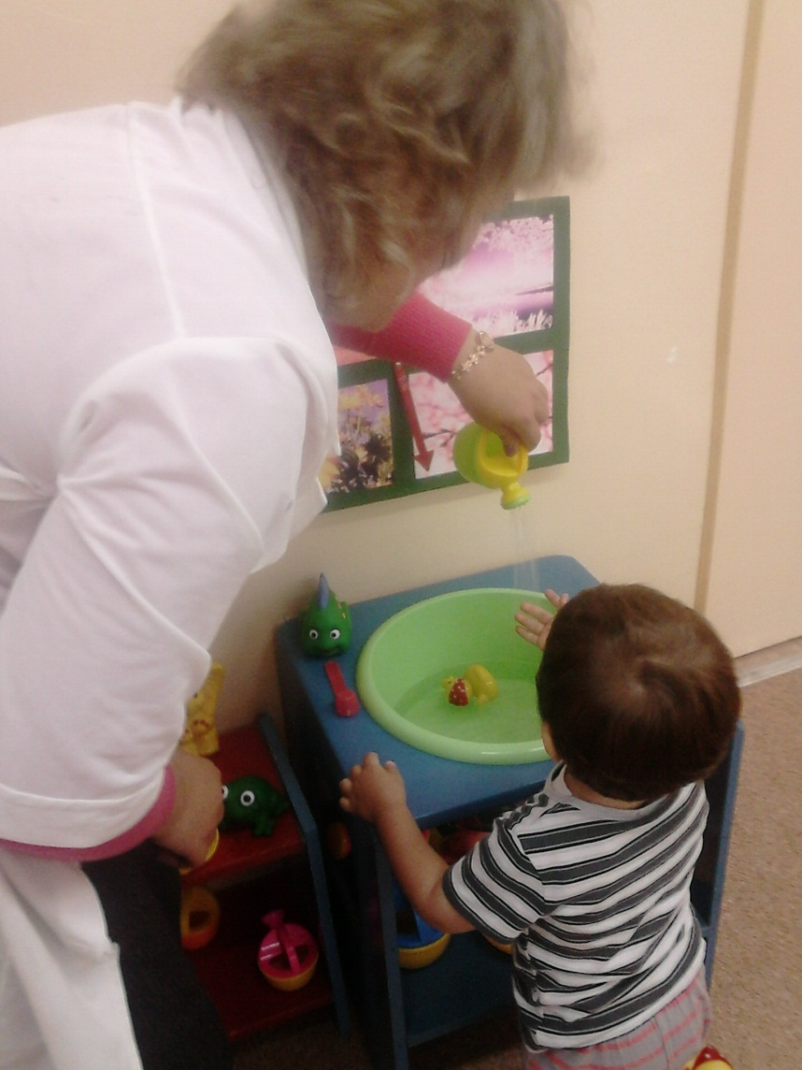
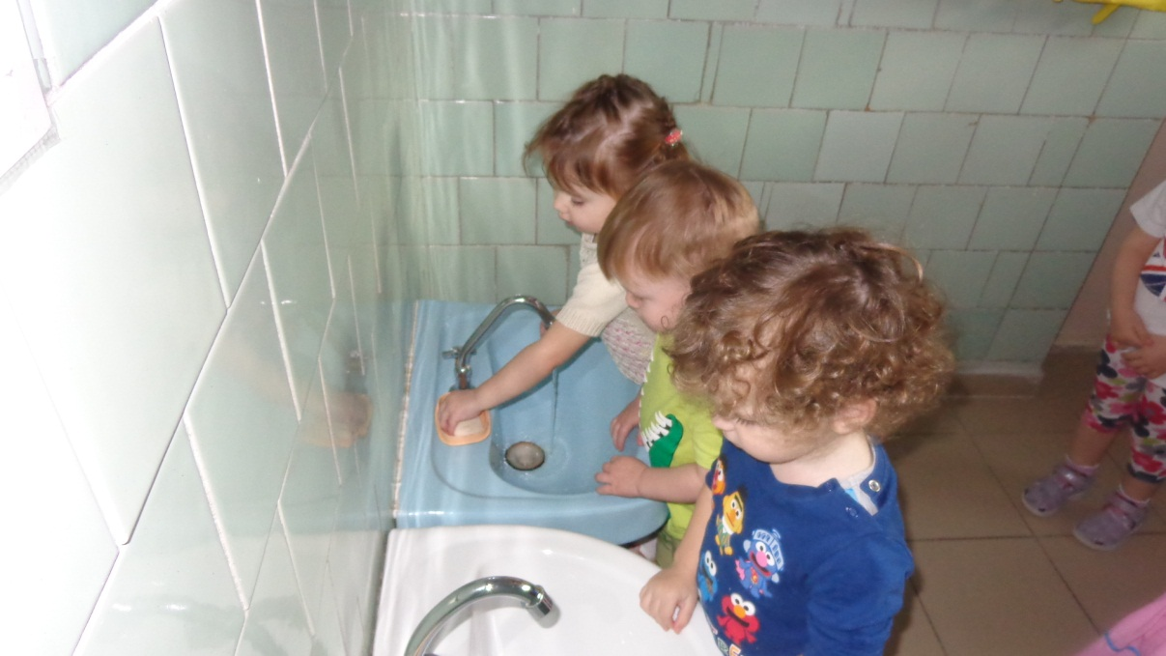
Использование фольклора в режимных моментах.
«Водичка, водичка,
умой мое личико,
чтобы глазки блестели,
чтобы щечки горели…»

Slide 9
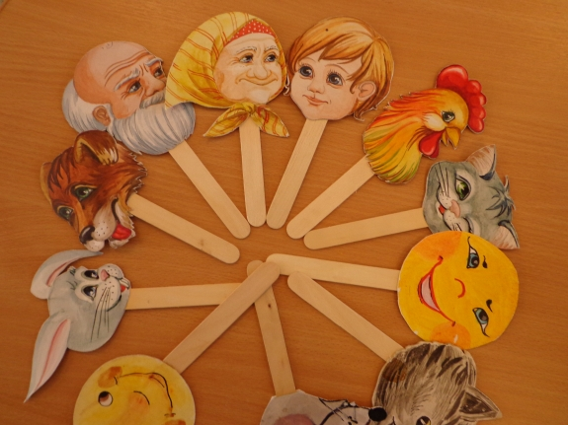
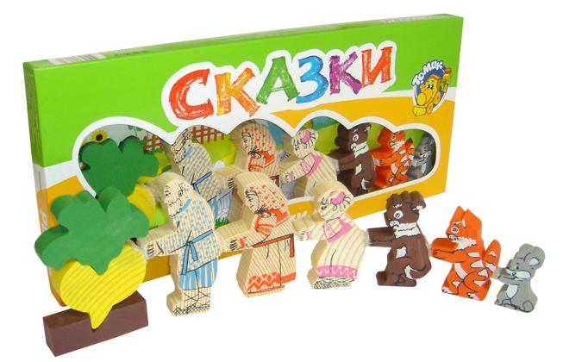
Использование фольклора в театрализованной деятельности.
«…колобок, колобок, я тебя съем...»
«…внучка за бабку, бабка за дедку, дедка за репку…»

Slide 10
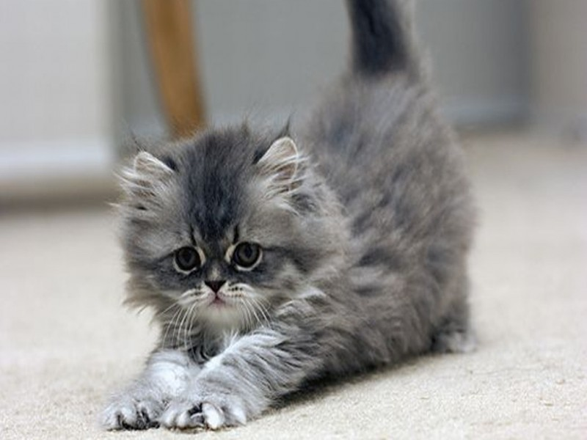
Использование фольклора в НОД.
«…Киска, киска, киска, брысь
На дорожку не садись,
Наша деточка пойдет
Через киску упадет…»

Slide 11
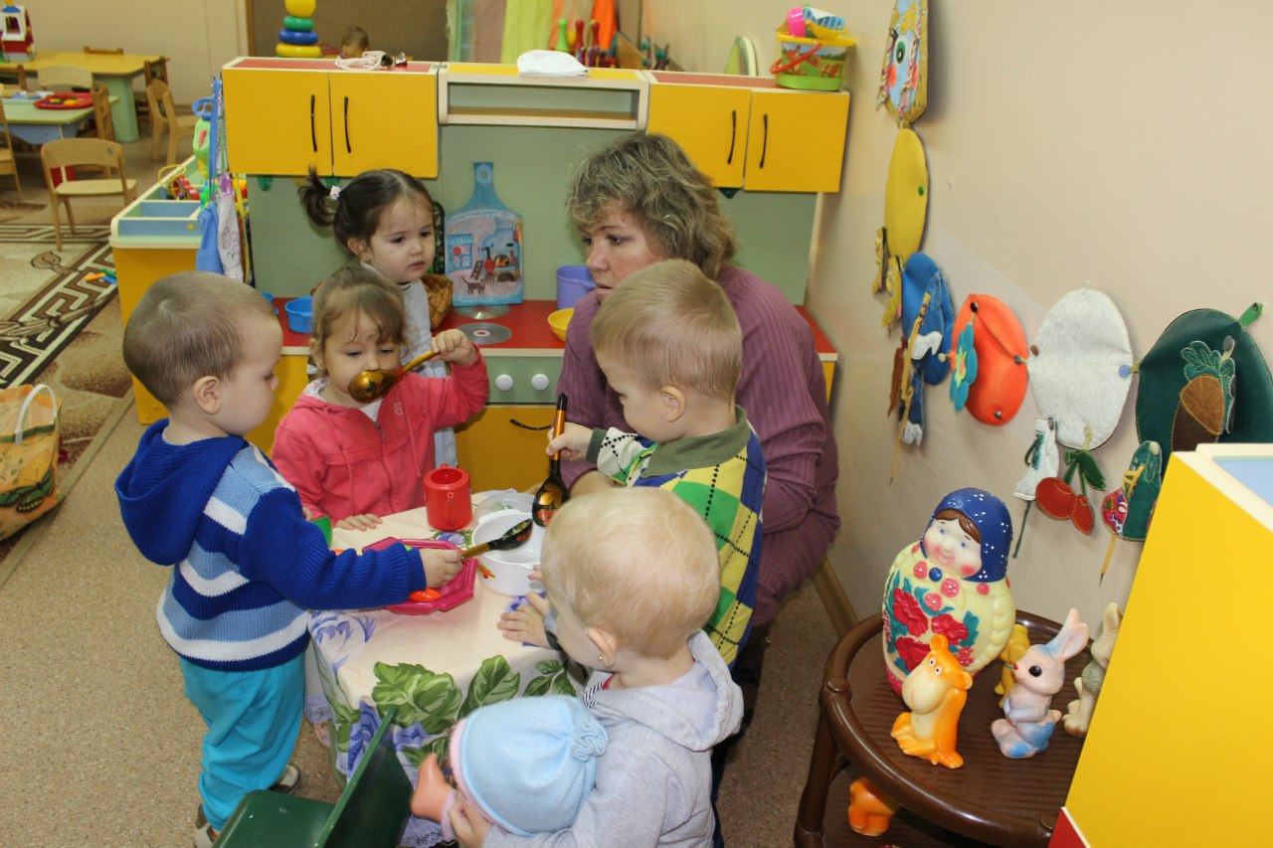
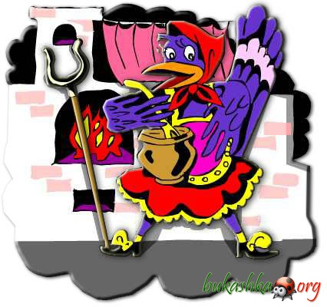
Народные игры.
Сорока - ворона Кашку варила, На порог скакала, Гостей созывала. Гости не бывали, Каши не едали,
Всю свою кашу Сорока - ворона Деткам отдала.
Этому дала,
Этому дала,
Этому дала,
Этому дала,
А этому не дала:
-Зачем дров не пилил?
-Зачем воду не носил?

Slide 12
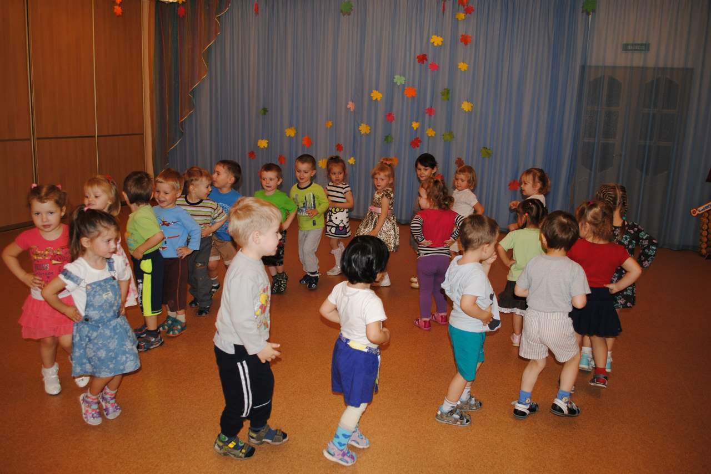
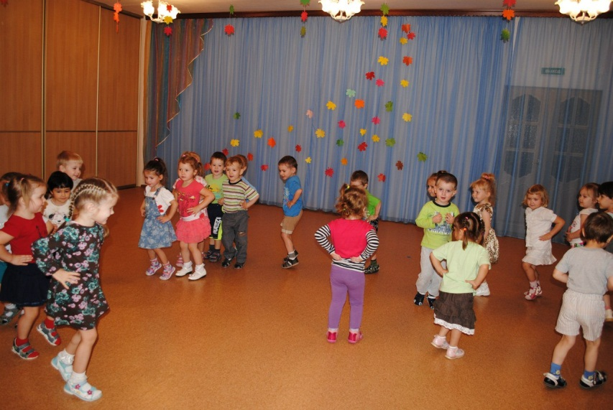
Детские песенки.
«Мишка с куклой бойко топают, бойко топают, посмотри.
И в ладоши звонко хлопают – раз, два, три…»

Slide 13
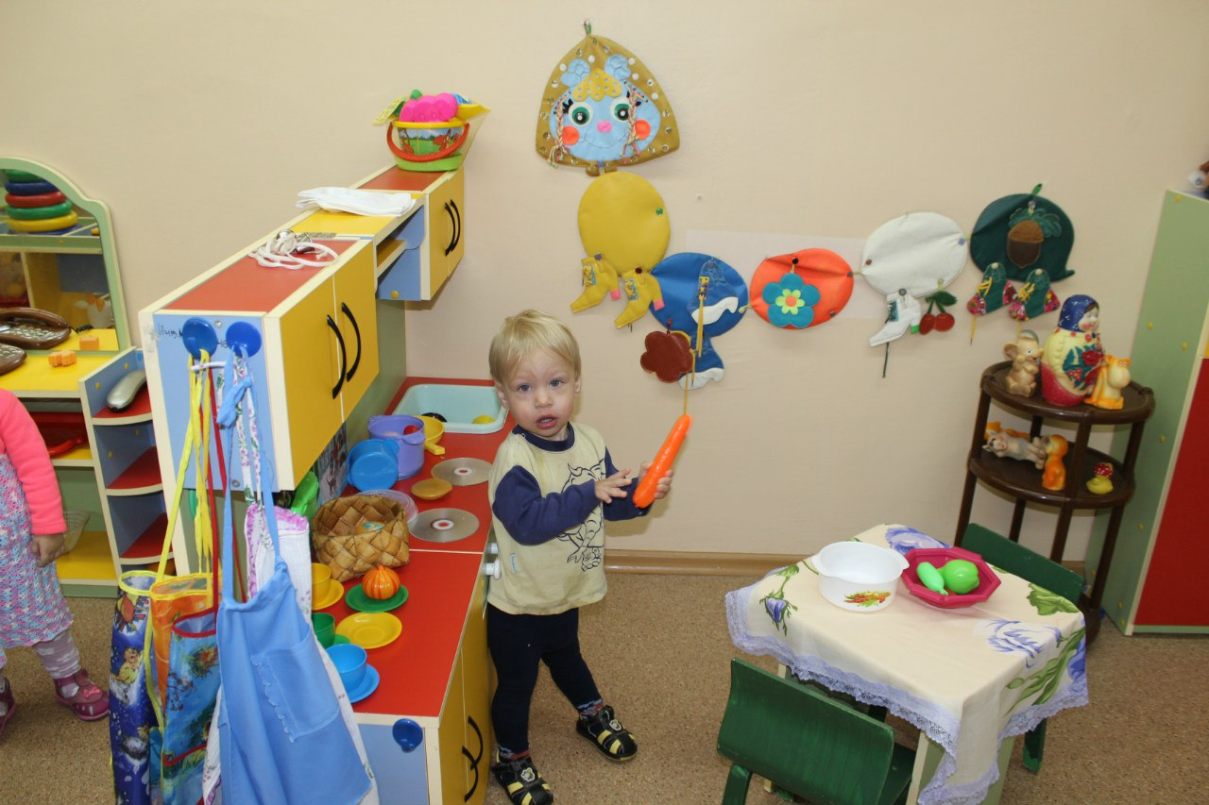
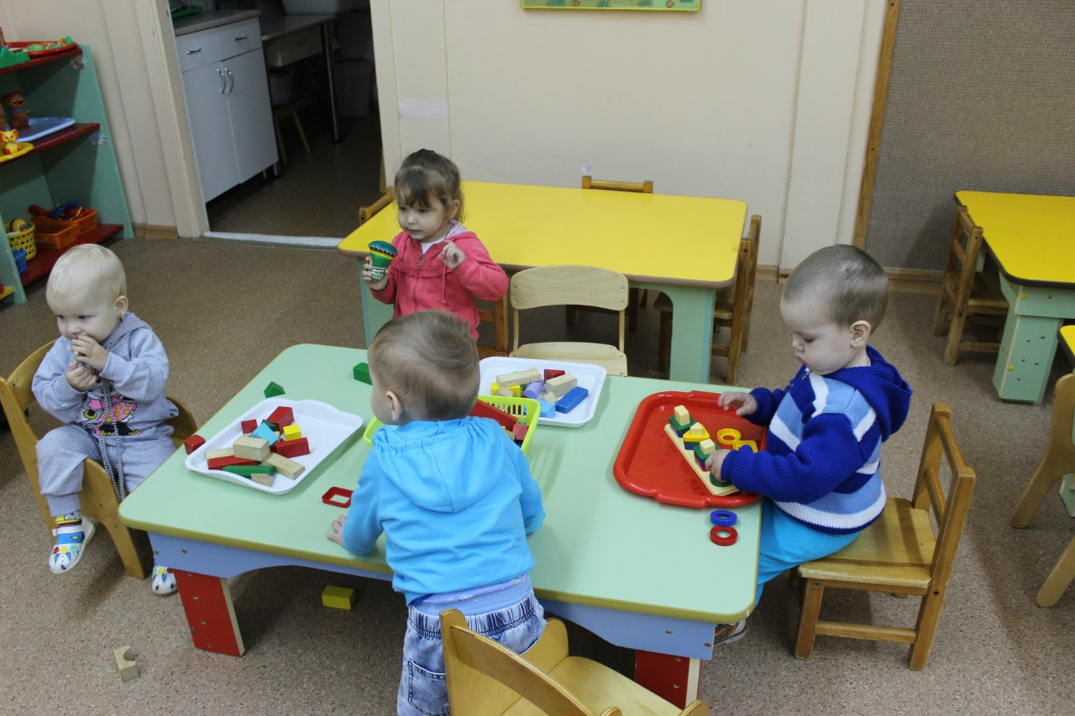
Свободная деятельность детей.
«Сидит девица в темнице,
коса на улице?»
(Морковка) .

Slide 14
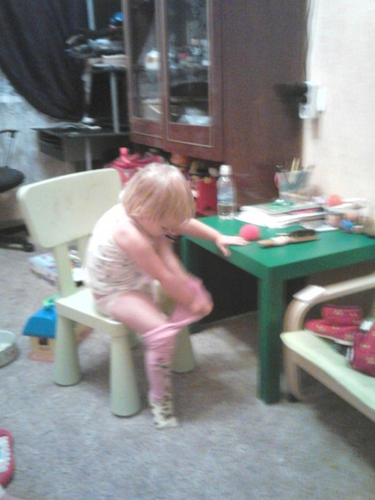
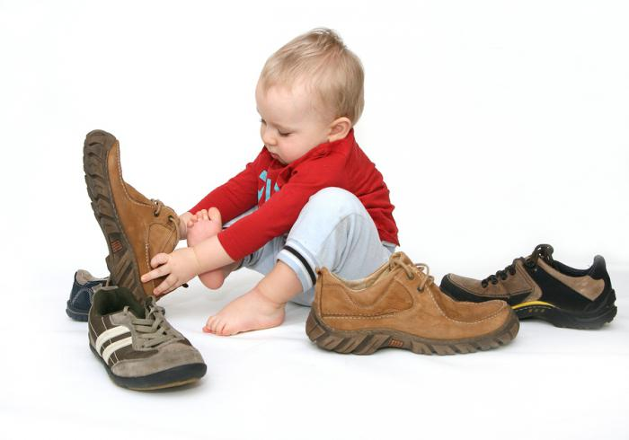
Вывод 1:
Целенаправленное и систематическое использование малых форм фольклора создает необходимые основы для овладения детьми разных видов деятельности. А также дети намного легче и с большим удовольствием усваивают навыки проявления самостоятельности.

Slide 15
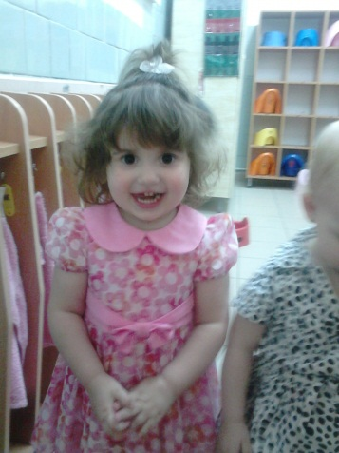
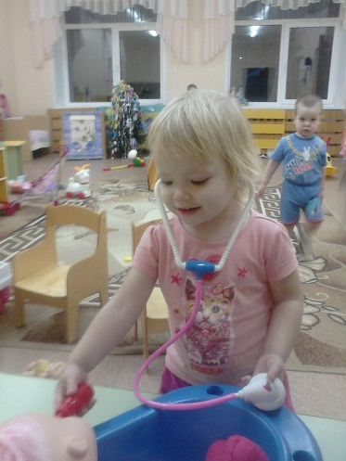
Вывод 2:
Результатом моей работы являются положительные эмоции, веселое, бодрое настроение моих детей, которое помогает легче пройти адаптацию, а так же овладеть родным языком, развивает память, воображение, мышление, дает возможность побегать, попрыгать, т.е. всесторонне развивает ребенка.

Slide 16
Спасибо за внимание

